Slide 1
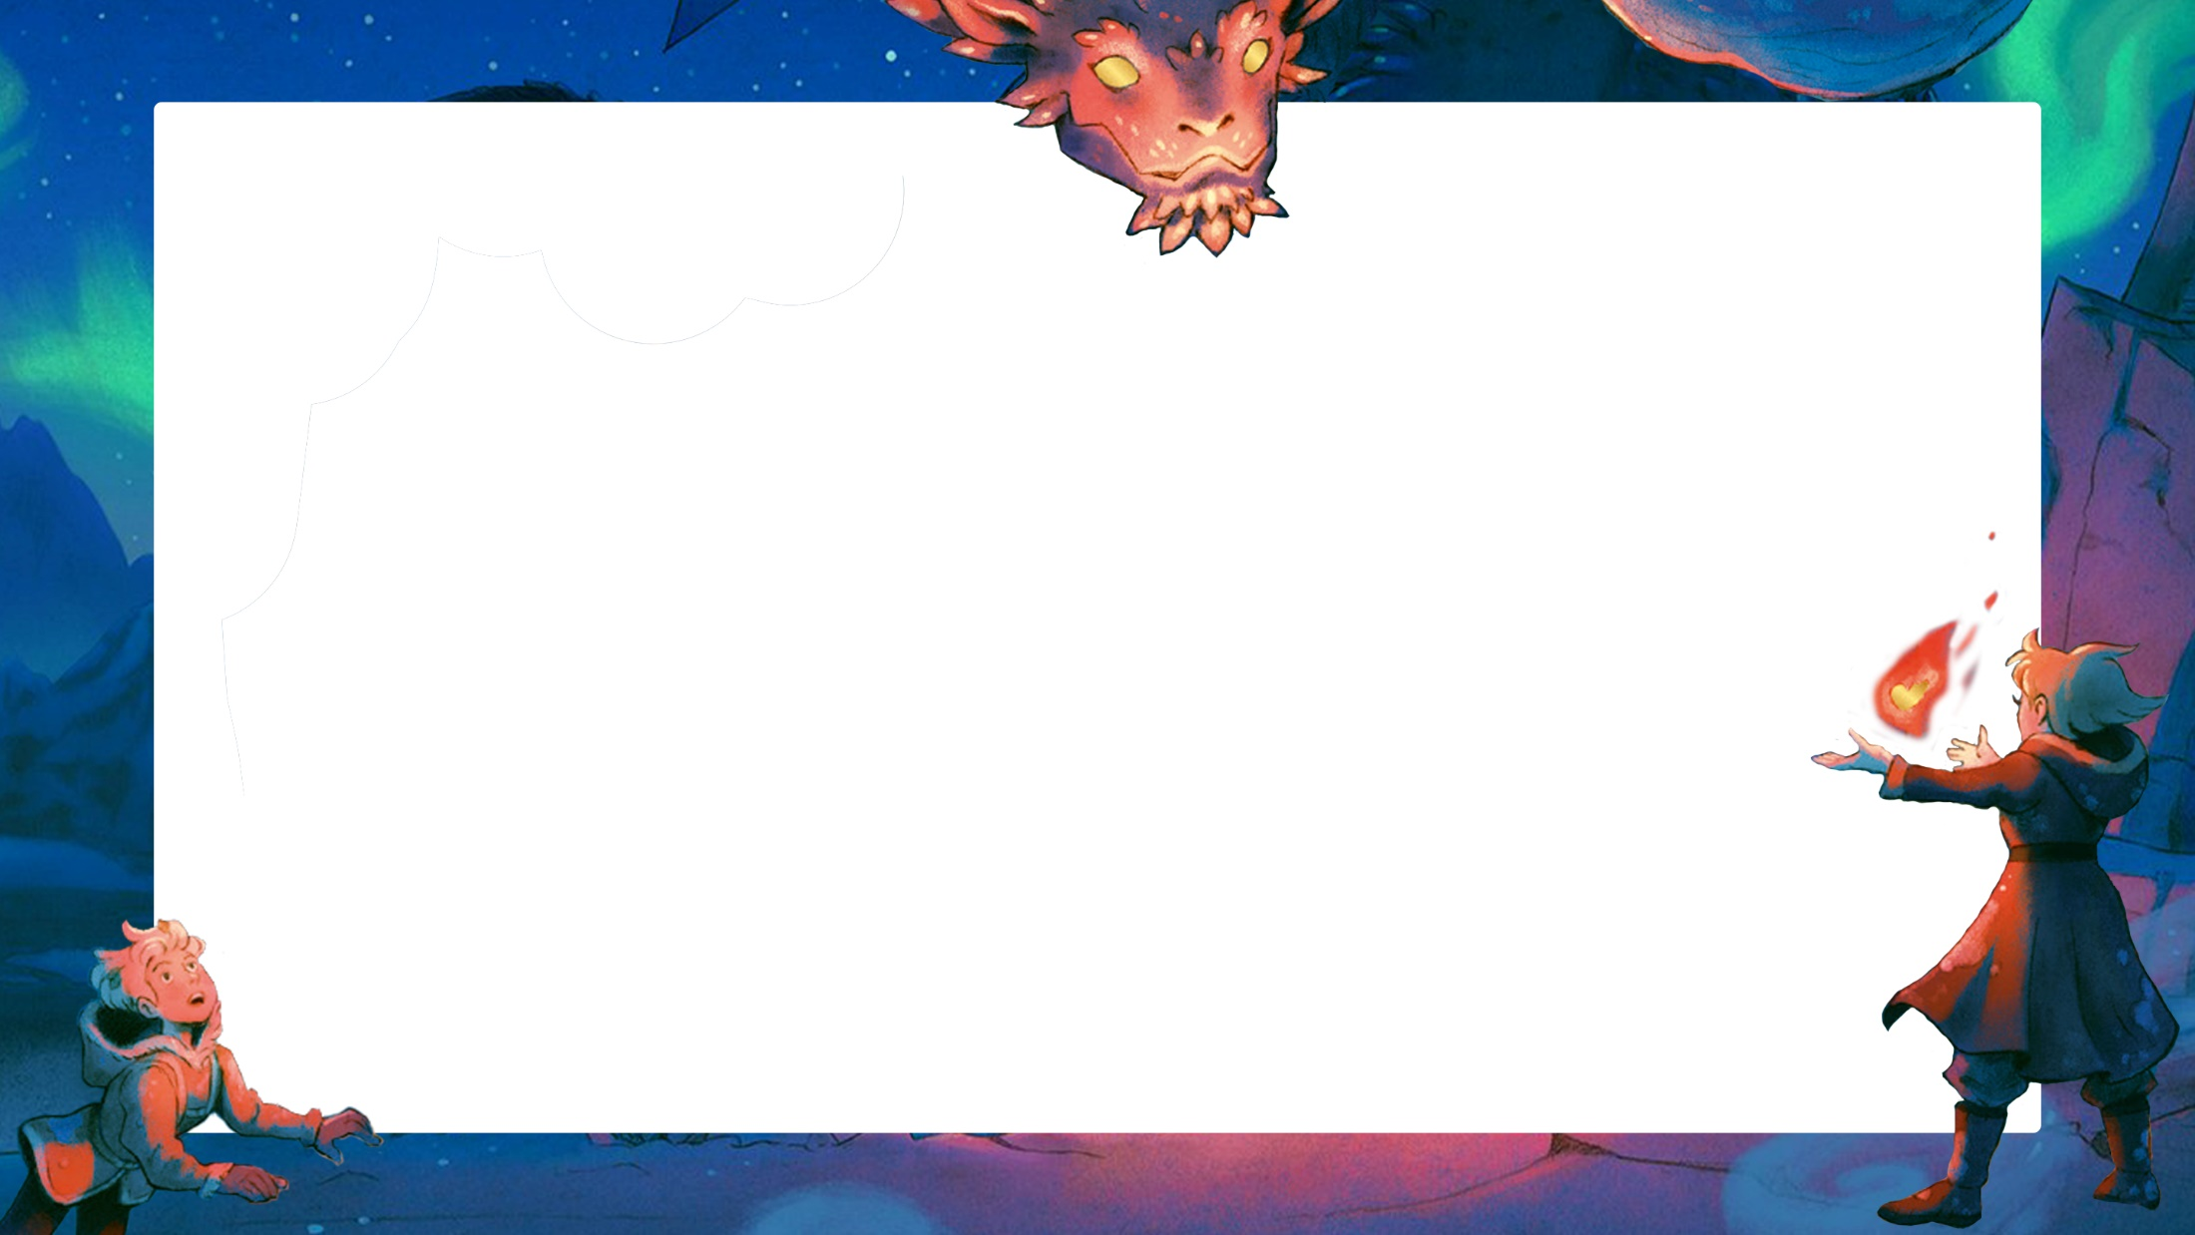
Tekst hier

Slide 2

Gebruik dit handige plaatje voor je presentatie:
Omslag

Slide 3





Vond je de Ember en de ijsdraken leuk? Dan zijn deze boeken misschien ook wat voor jou!

